Slide 1

App Damníficus
Por Rubén Balsera, Antonio Illaramendi y Valentín Sánchez
Coordinado por Antonio Sepúlveda

Slide 2

Datos técnicos
Nombre de la aplicación:
Aplicación DAMníficus
Plataforma:
Microsoft Windows
Lenguaje de programación:
C# con el Framework .NET
Requisitos mínimos del Sistema:
Procesador: Intel Pentium Dual Core 1,6 GHz
Memoria:
256 MB RAM
Tarjeta gráfica:
integrada
Espacio de almacenamiento:
8Mb Cliente, 3Mb Servidor
Pantalla con resolución 800x600 píxeles

Slide 3
Tecnologías y herramientas utilizadas
Microsoft Visual Studio
Aplicación Windows Forms
Newtonsoft Json.Net para serialización de objetos
LiveCharts para visualización de datos (Gráficas)
ObjectListView
Wrapper potenciador de ListView
GitHub para control de versiones
XAMPP como servidor de Base de Datos

Slide 4
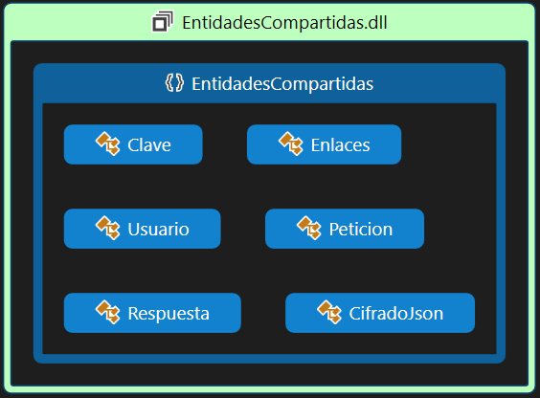
Arquitectura de la aplicación
Modelo Cliente – Servidor
ENTIDADES COMPARTIDAS
CLIENTE
SERVIDOR
MODELO A CAPAS
PRESENTACIÓN
NEGOCIO
ACCESO A DATOS

Slide 5
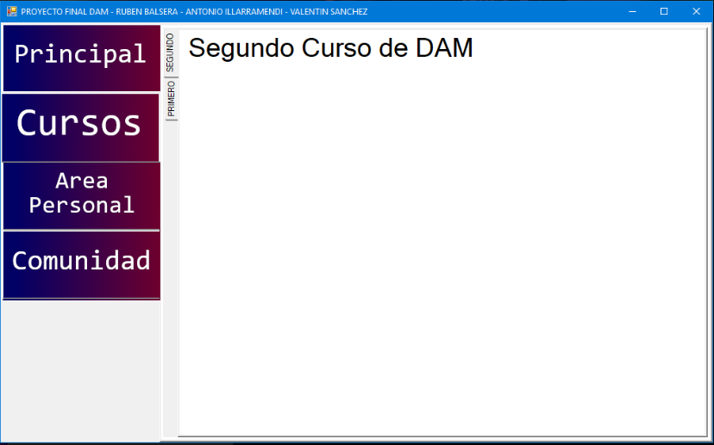
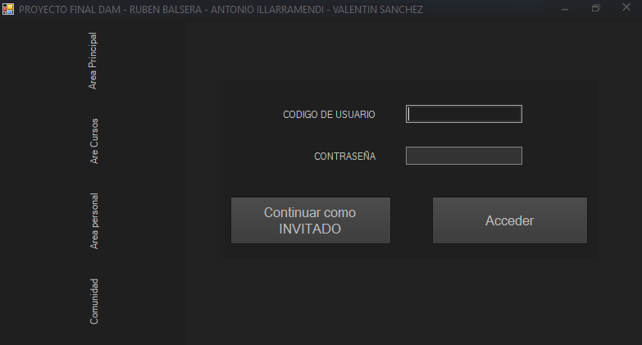
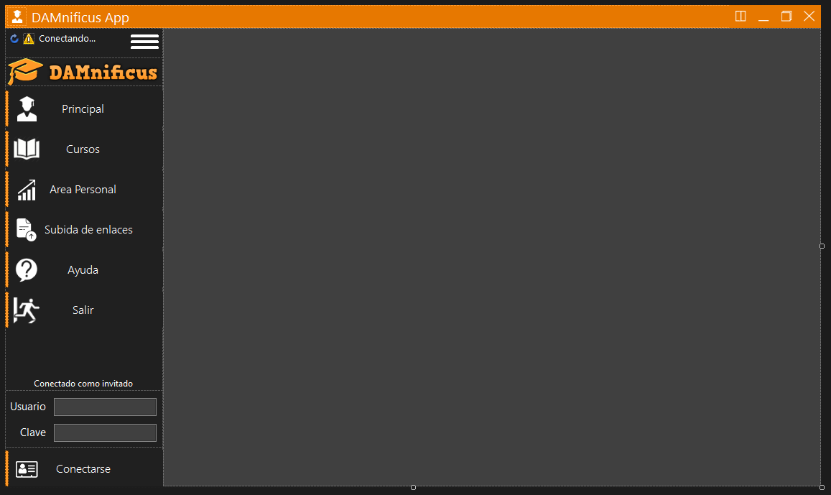
Cliente – progreso de diseño

Slide 6
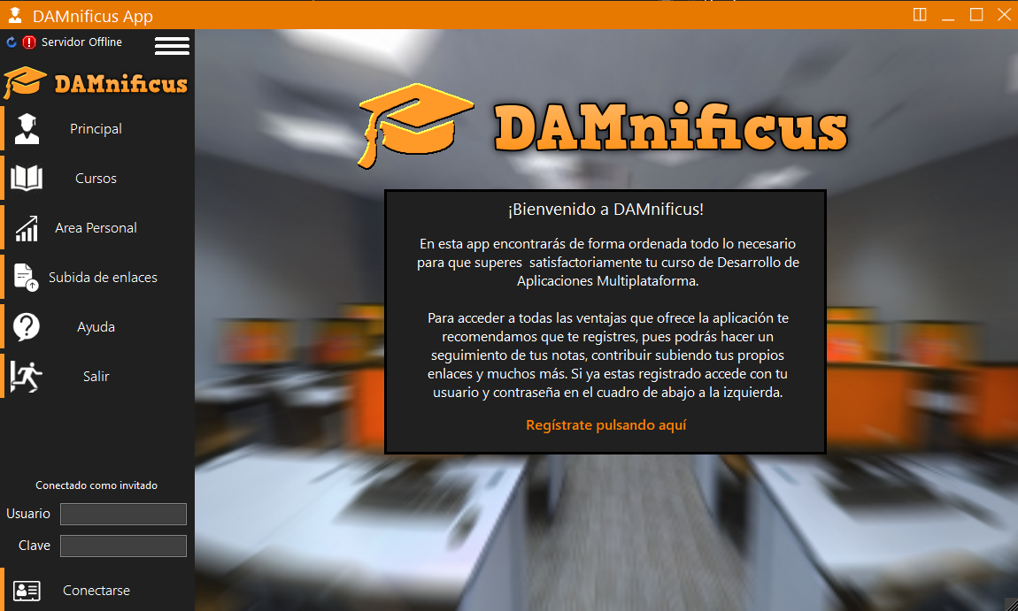
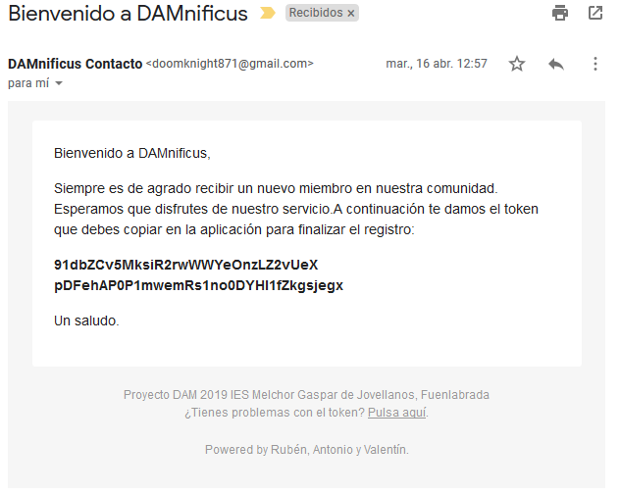
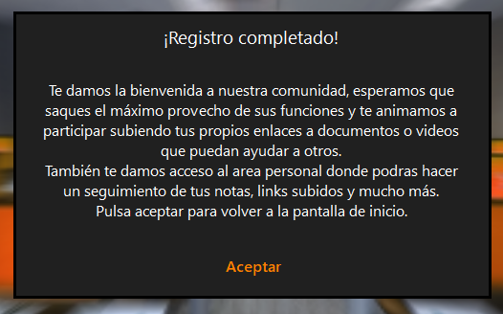
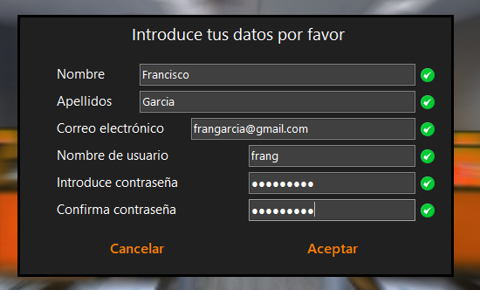
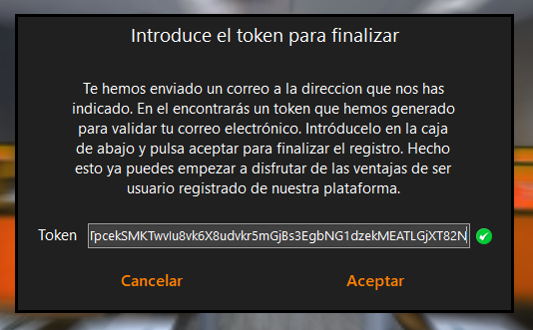
Cliente – pantalla principal

Slide 7
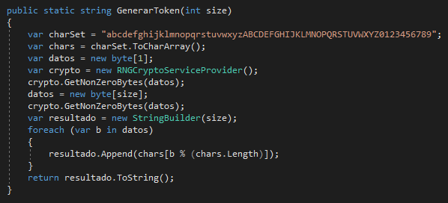
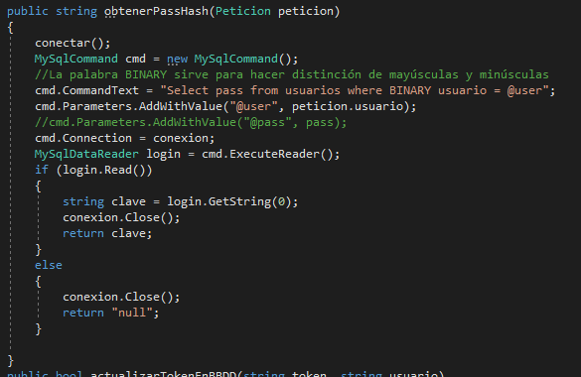
Token contraseña
Cadena alfanumérica de 64 caracteres
Clave de autentificación a lo largo de la ejecución
Envío y respuesta JSON cifrados
Métodos de encriptación
ENCRIPTACION SHA-512
UNA VEZ ENCRIPTADA LA CONTRASEÑA DEL USUARIO NO SE PUEDE CONOCER
GENERACIÓN DE SALT DIFERENTE
AUNQUE SE DESCIFRE UNA CONTRASEÑA NO SE PODRÁN DESCIFRAR LAS DEMÁS CON EL MISMO SISTEMA

Slide 8
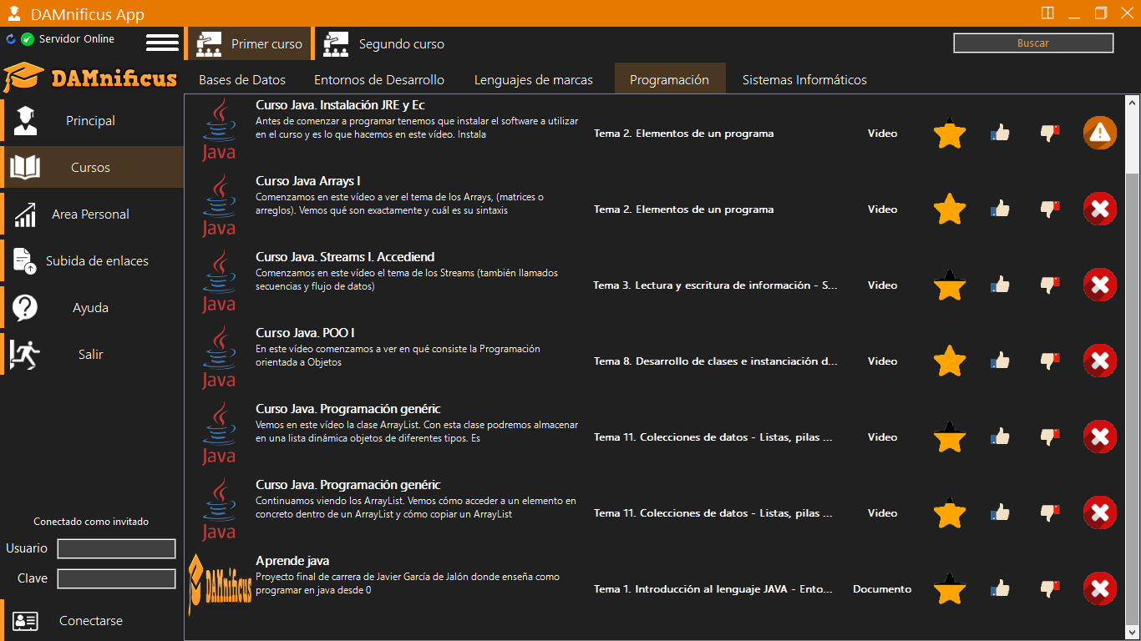
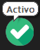
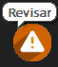
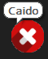
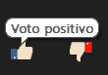
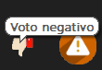
Cliente – pantalla cursos

Slide 9
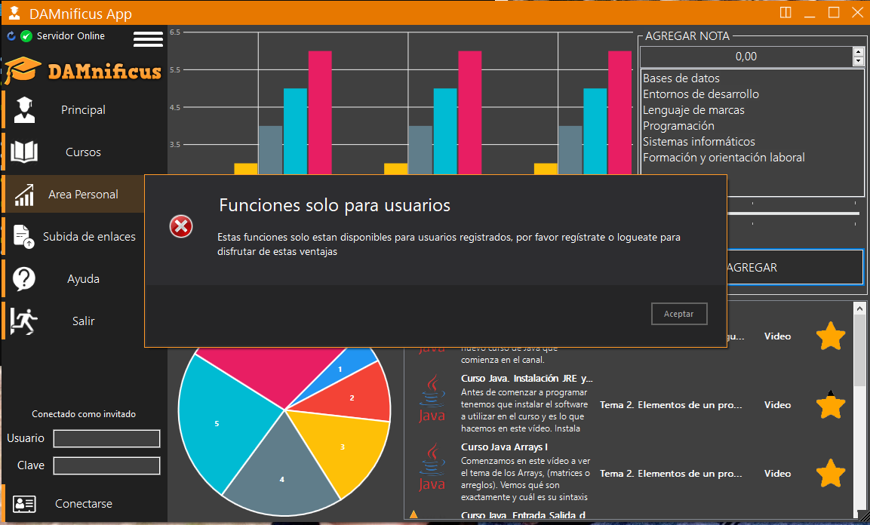
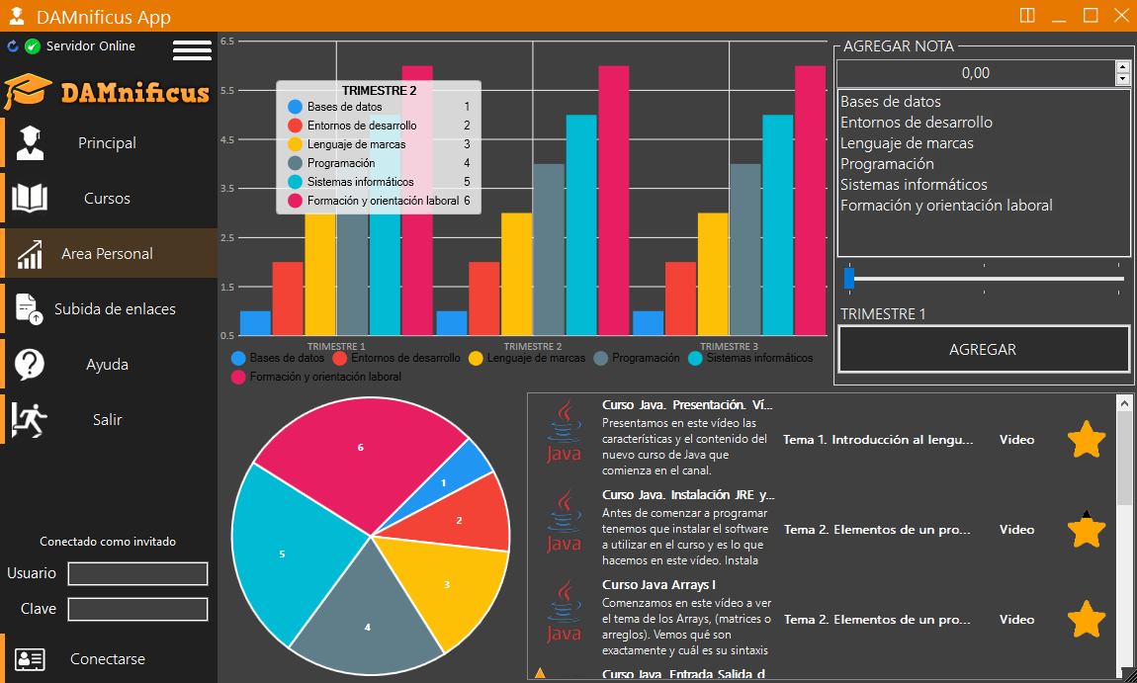
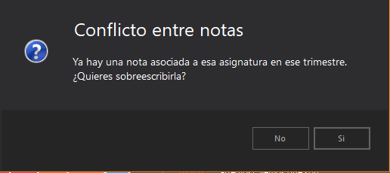
Cliente – pantalla área personal

Slide 10
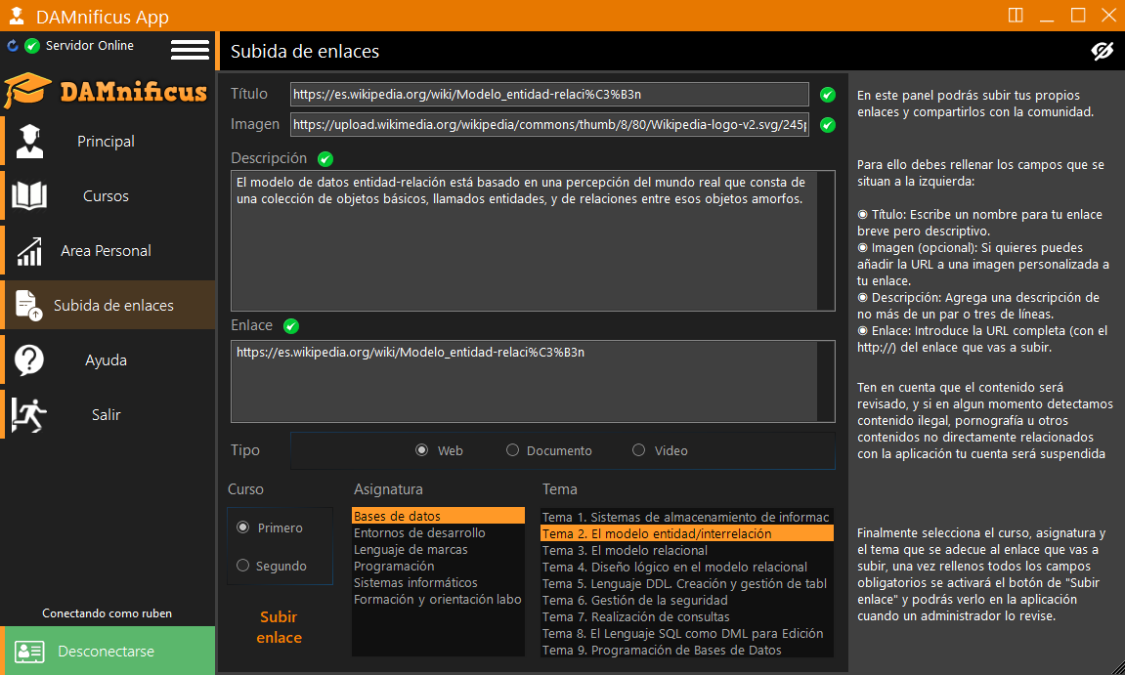
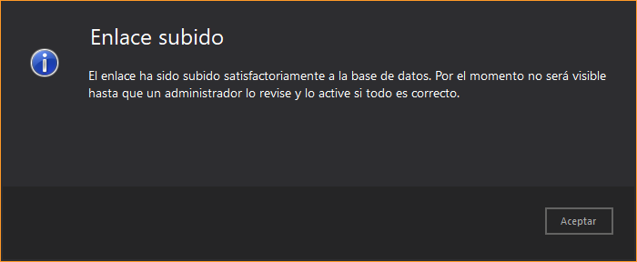
Cliente – pantalla subida de enlaces

Slide 11
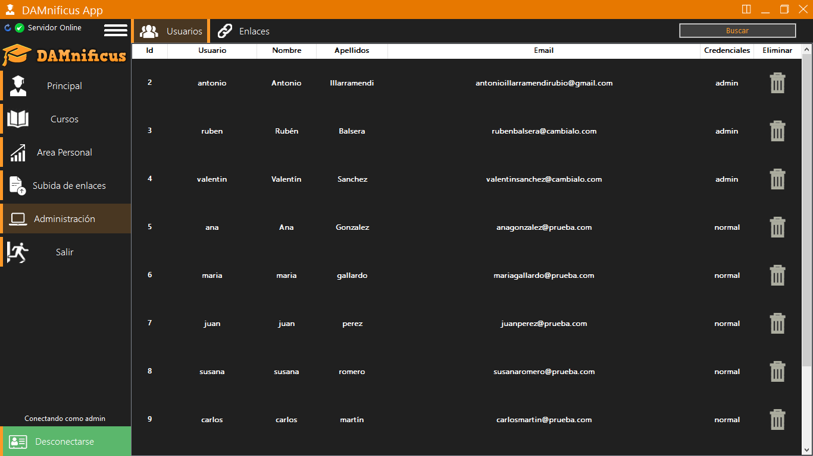
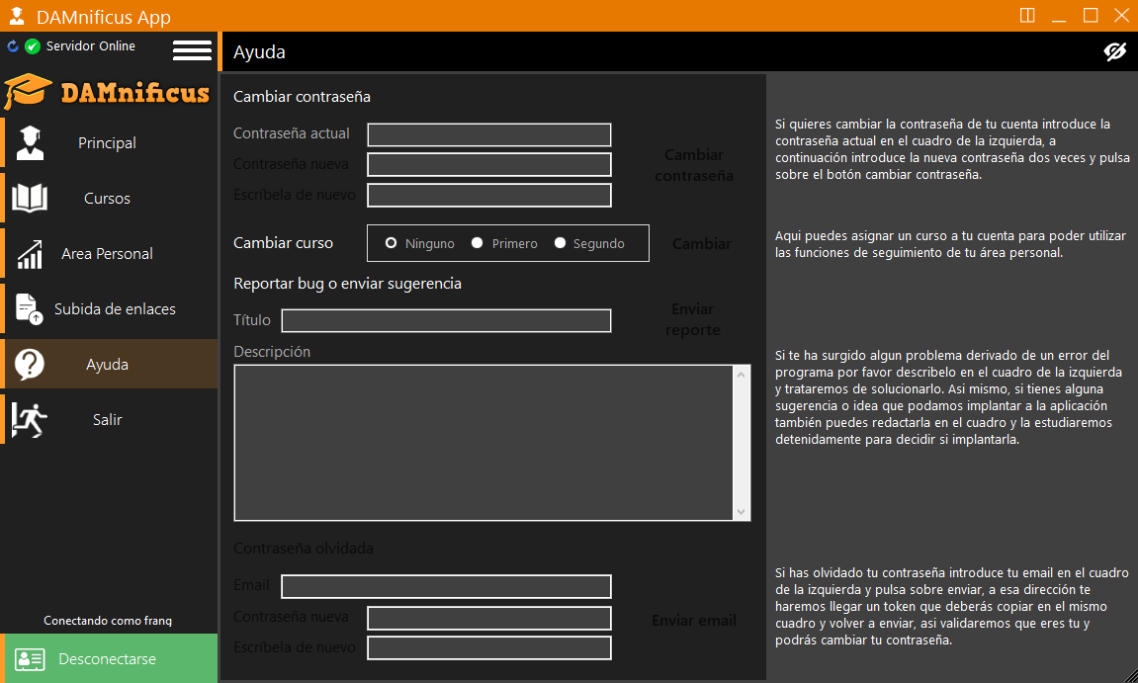
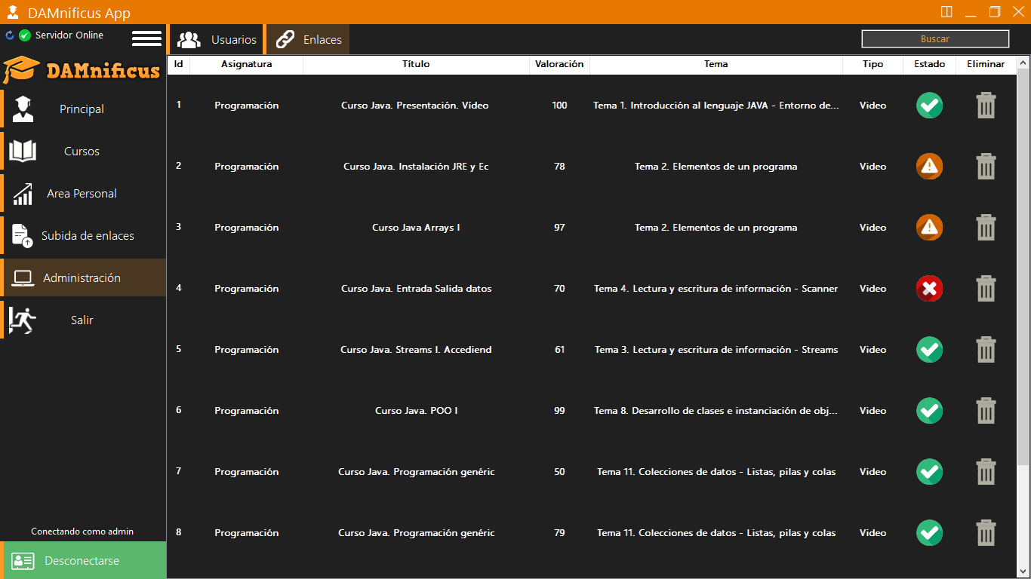
Cliente – pantalla ayuda-administración
Como ADMIN
Como USUARIO REGULAR

Slide 12
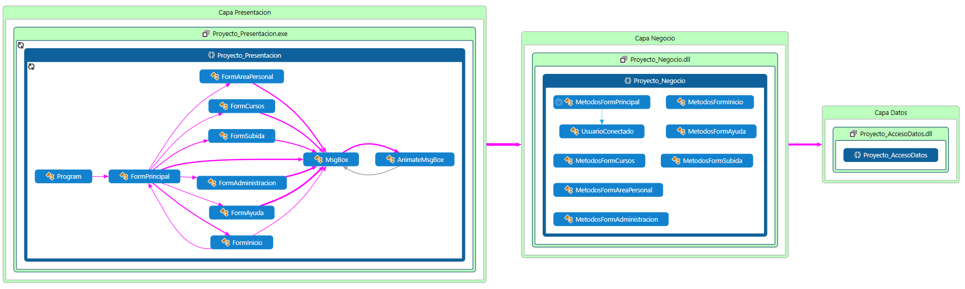

Slide 13
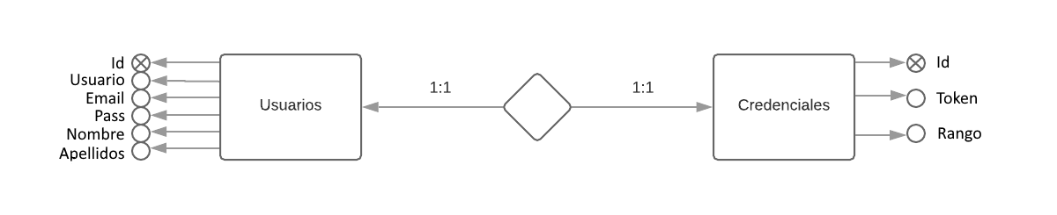
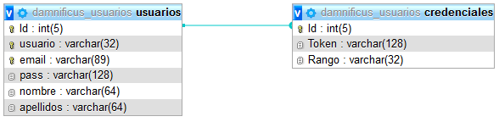
servidor – base de datos
DAMNIFICUS_USUARIOS

Slide 14
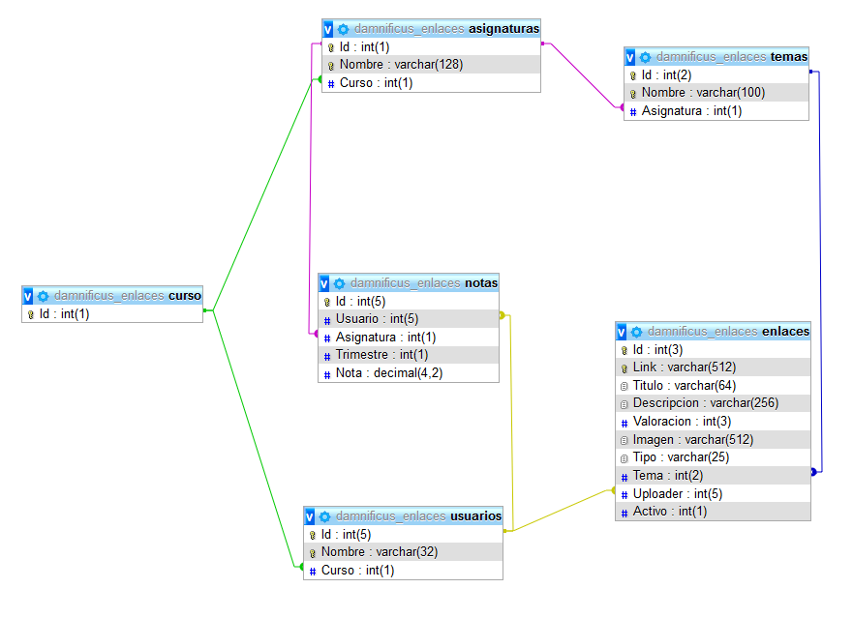
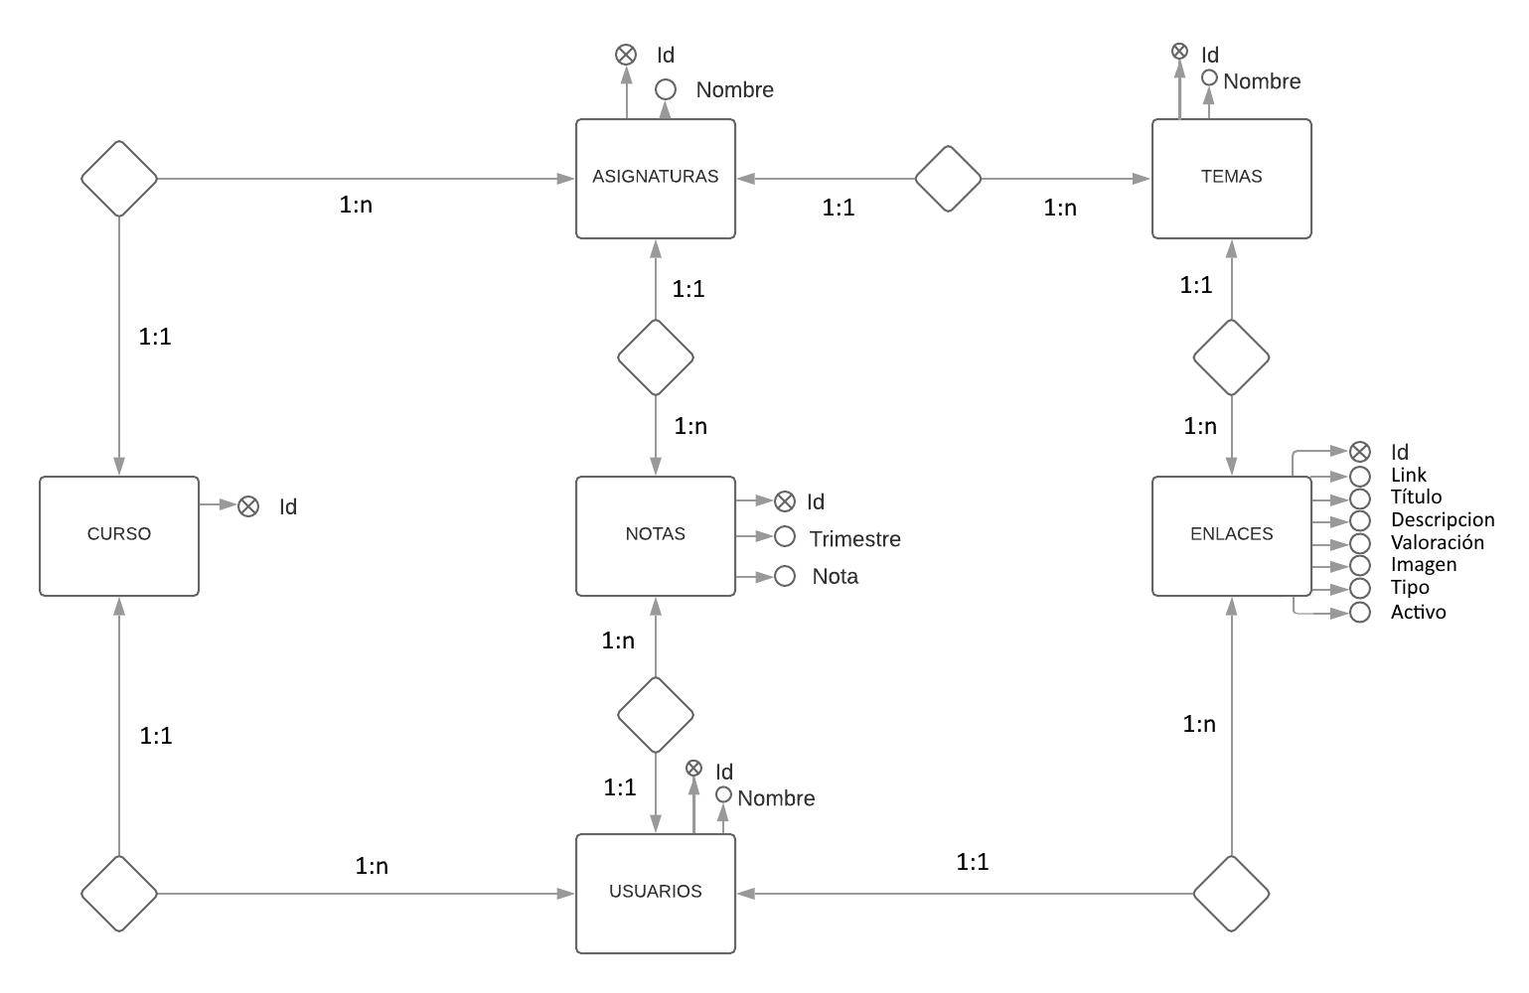
servidor – base de datos
DAMNIFICUS_ENLACES

Slide 15

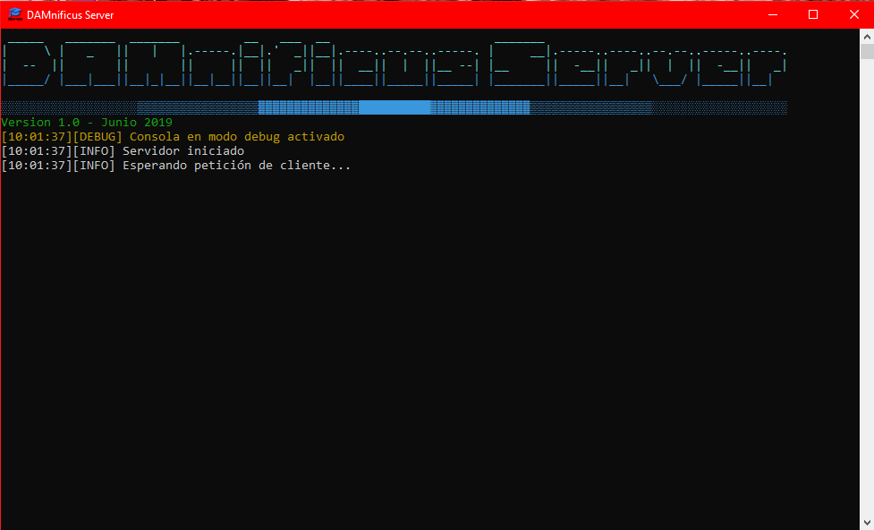
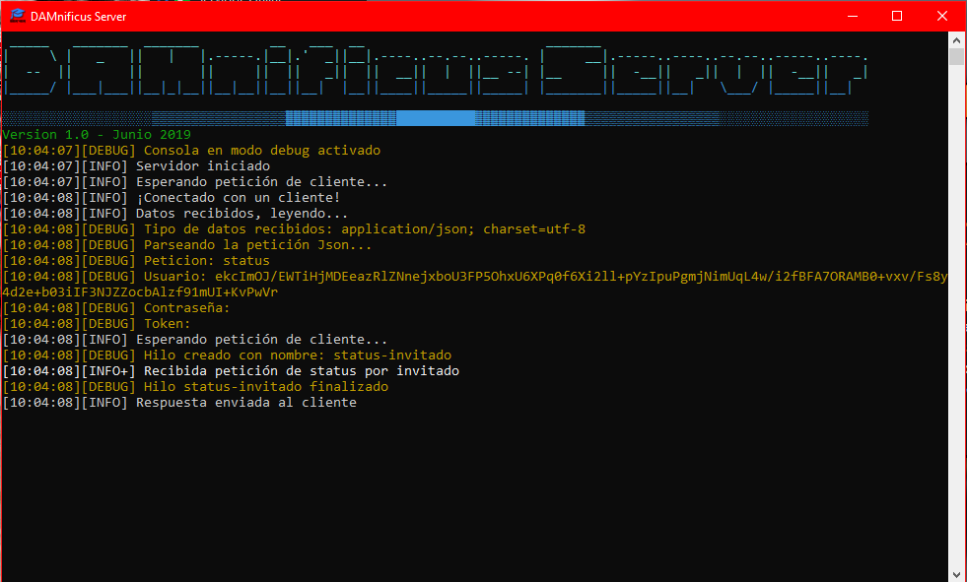
servidor – PROGRAMA

Slide 16
respuesta
Agrupados en JSON
Petición
Usuario
Clave
Token
Diccionario de datos
petición
CONSULTA SQL A LA BASE DE DATOS
Agrupados en JSON
Respuesta
Token
Salt
colección

Slide 17
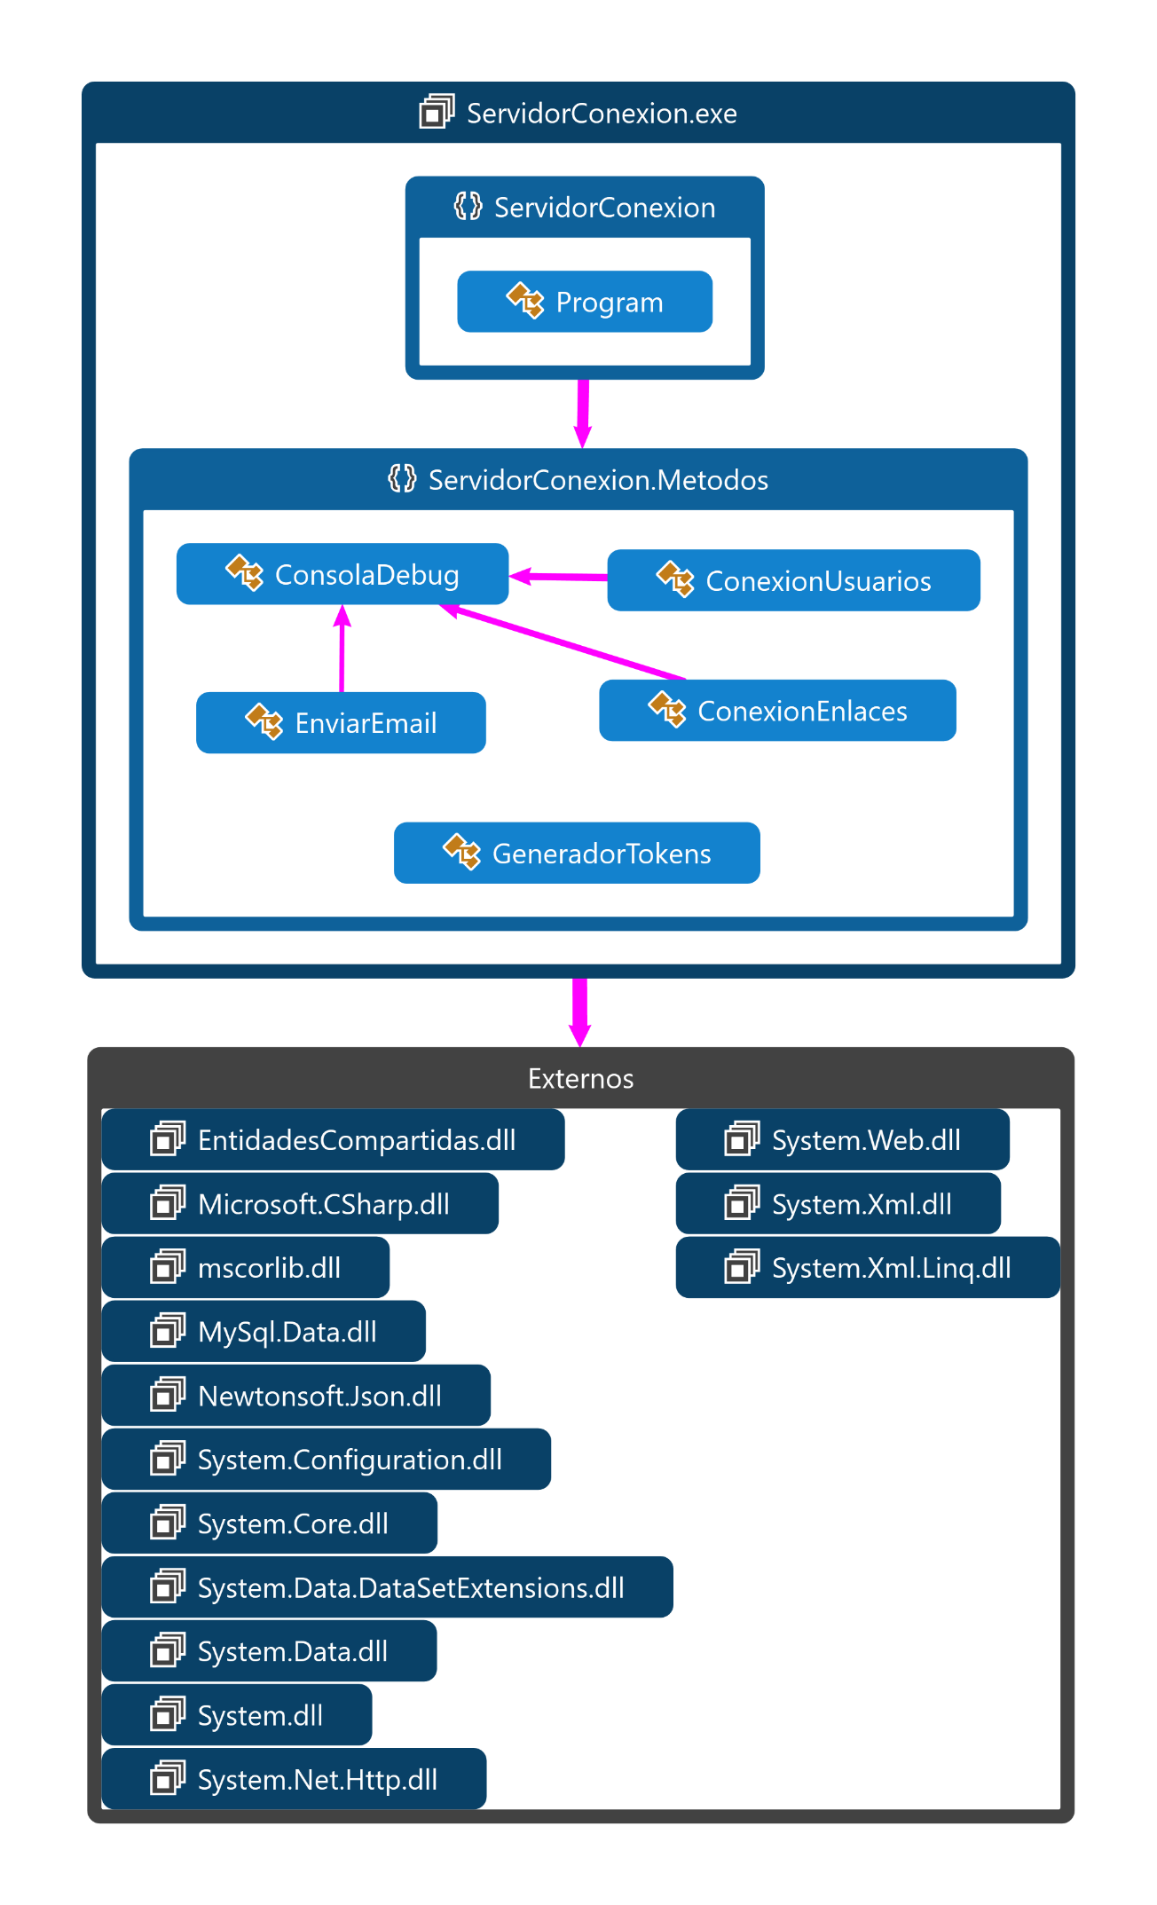

Slide 18
Final de la presentación

